Slide 1
I puntatori

Slide 2
Titolo unità didattica: Introduzione al linguaggio C [03]
Titolo modulo : Puntatori in C [04-C]
Accesso ai valori delle variabili attraverso gli indirizzi di memoria in C
Argomenti trattati:
indirizzi di memoria delle variabili C
puntatori in C
operatore di indirizzo in C
operatore di dereferenziazione in C
Prerequisiti richiesti: AP-03-03-C

Slide 3
metafora della scatola etichettata in uno scaffale
valore
scaffale
27
eta
nome
Cella 742…
int
indirizzo
tipo

Slide 4
celle di memoria, indirizzi, valori memorizzati, variabili
int eta;
char lettera;
eta = 27;
lettera = ‘k’;
memoria
indirizzo
01
rappr. int di 27
alla variabile eta viene associata la cella di indirizzo 01
02
rappr. char di ‘k’
alla variabile lettera viene associata la cella di indirizzo 02
03
la rappresentazione di 27 viene memorizzata nella cella di indirizzo 01
04
la rappresentazione di ‘k’ viene memorizzata nella cella di indirizzo 02
05

Slide 5
celle di memoria, indirizzi, valori memorizzati, variabili
in C è possibile conoscere l’indirizzo della cella associata a una variabile
memoria
indirizzo
01
rappr. int di 27
02
operatore &,
operatore indirizzo di
rappr. char di ‘k’
03
&eta
&lettera
04
indicano:
indirizzo della variabile eta
indirizzo della variabile lettera
05

Slide 6
Come usare i puntatori ?
I puntatori devono essere dichiarati prima di essere usati
int *count_prt, count;
dichiaro due variabili, un puntatore a un intero e un intero.
Il puntatore può essere inizializzato 0, NULL o a un indirizzo
*count_prt = NULL;
*count_ptr = 0;
*count_ptr = &count;

Slide 7
Come usare i puntatori ?
I puntatori devono essere dichiarati prima di essere usati
int *count_prt, count;
dichiaro due variabili, un puntatore a un intero e un intero.
Il puntatore può essere inizializzato 0, NULL o a un indirizzo
Null è una costante simbolica che non fa riferimento a nessun dato
*count_prt = NULL;
*count_ptr = 0;
*count_ptr = &count;

Slide 8
Come usare i puntatori ?
I puntatori devono essere dichiarati prima di essere usati
int *count_prt, count;
dichiaro due variabili, un puntatore a un intero e un intero.
Il puntatore può essere inizializzato 0, NULL o a un indirizzo
*count_prt = NULL;
*count_ptr = 0;
*count_ptr = &count;
Inizializzare un puntatore a NULL è uguale che inizializzarlo a 0

Slide 9
Come usare i puntatori ?
I puntatori devono essere dichiarati prima di essere usati
int *count_prt, count;
dichiaro due variabili, un puntatore a un intero e un intero.
Ricordarsi sempre di inizializzare i puntatori per evitare sorprese. Il puntatore può essere inizializzato 0, NULL o a un indirizzo
*count_prt = NULL;
*count_ptr = 0;
*count_ptr = &count;
& restituisce l’indirizzo di memoria della variabile

Slide 10
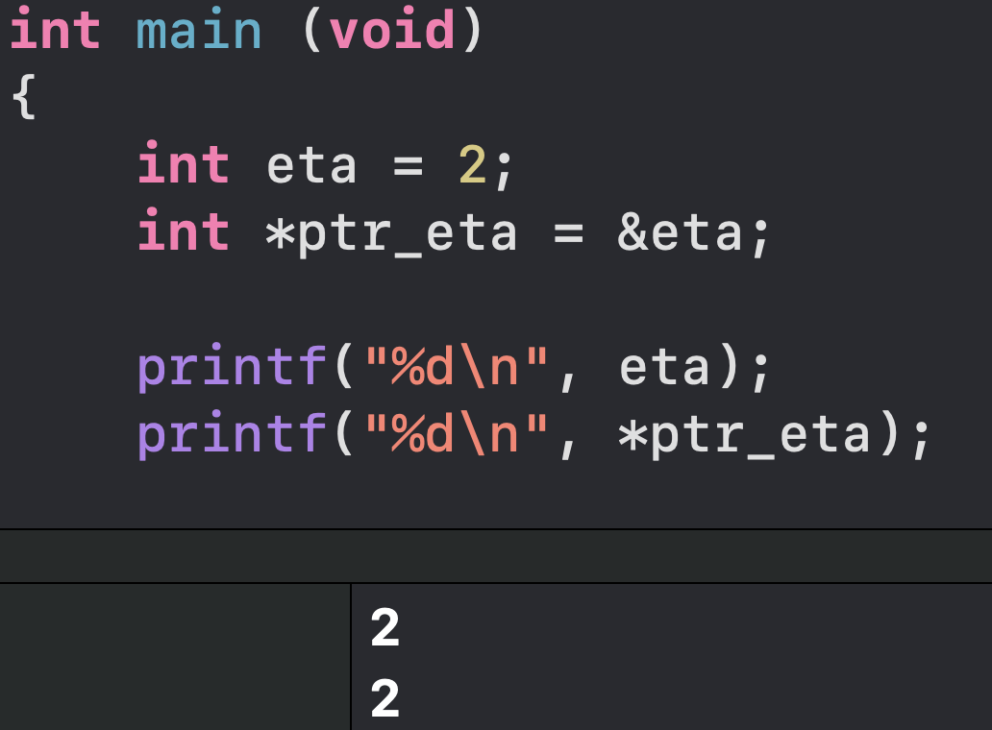
Proviamo.

Slide 11
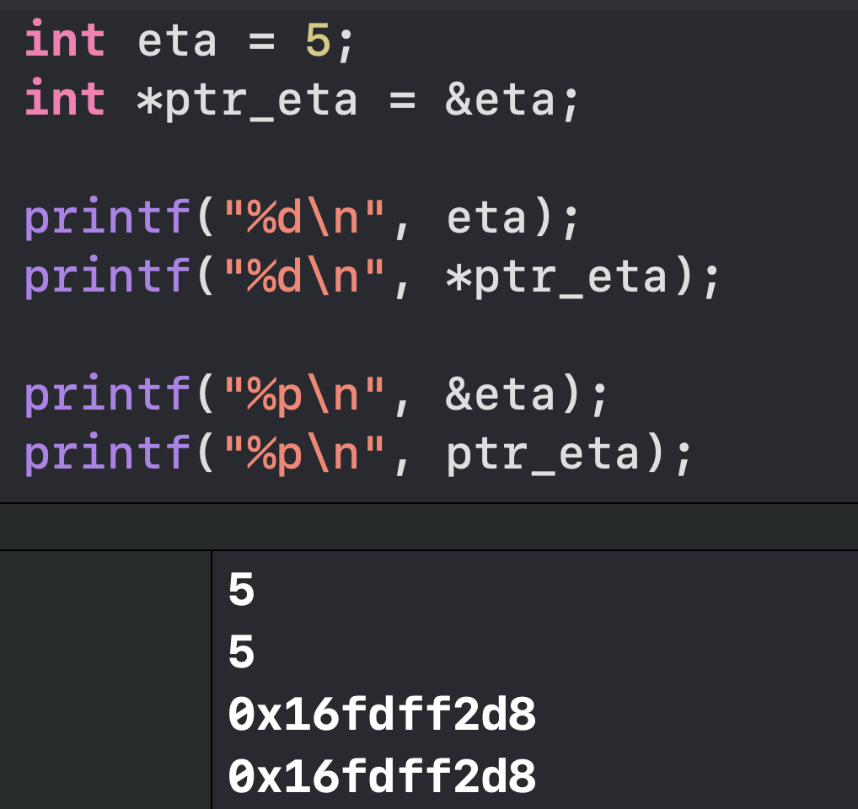
Curiosità
Se volete visualizzare che i puntatori stanno puntando all’indirizzo di memoria esatto potete stampare l’indirizzo con l’operatore di conversione %p

Slide 12
Curiosità
Inoltre noterete che * e & sono l’uno il complementare dell’altro.

Slide 13
int *
int

Slide 14
in C è possibile assegnare l’indirizzo di una variabile a una variabile puntatore
un puntatore è una variabile che contiene l’indirizzo di un’altra variabile
dichiarazione di puntatore
<tipo> *<puntatore>;
ipunt è un puntatore a una variabile di tipo int
c è un puntatore a una variabile di tipo float
r è un puntatore a una variabile di tipo char
int *ipunt;
float *c;
char *r;

Slide 15
puntatori in C
int *ipunt
ipunt è un puntatore a una variabile di tipo intero
ipunt contiene l’indirizzo di una variabile di tipo intero
il valore puntato da ipunt è un dato di tipo intero

Slide 16
puntatori in C
int *ipunt
operatore di dereferenziazione
ipunt è la variabile puntatore (il suo valore è un indirizzo )
*ipunt è il valore memorizzato nella cella di quell’indirizzo

Slide 17
puntatori in C
assegnazione di un indirizzo a un puntatore
<puntatore> = &<variabile>;
int eta;
int *ipunt;
ipunt = &eta;
il valore del puntatore ipunt è l’indirizzo della variabile eta
il puntatore ipunt punta alla variabile eta

Slide 18
puntatori in C
accesso al valore puntato da un puntatore
(accesso indiretto al valore di una variabile)
*<puntatore>
int eta;
int *ipunt;
ipunt = &eta; eta = 27;
il valore della variabile eta può essere ottenuto
direttamente: eta
indirettamente: *ipunt

Slide 19
puntatori in C
accesso al valore puntato da un puntatore
(accesso indiretto al valore di una variabile)
*<puntatore>
int eta;
int *ipunt;
ipunt = &eta;
eta = 27;
printf(“valore di eta=%d/n”,eta);
accesso diretto
a eta
int eta;
int *ipunt;
ipunt = &eta;
eta = 27;
printf(“valore di eta=%d/n”,*ipunt);
accesso indiretto
a eta

Slide 20
l’operatore di dereferenziazione *
quando viene applicato a un puntatore
indica il valore puntato
alloca memoria per x
#include <stdio.h>
int main ()
{
int x;
int *y;
x = 5;
y = &x;
printf (“indirizzo di x=%d\n”,y);
printf (“valore di x=%d\n”,*y);
}
alloca memoria per
un indirizzo di un int
associa 5 a x
associa l’indirizzo di x a y

Slide 21
l’operatore di dereferenziazione *
quando viene applicato a un puntatore
indica il valore puntato
stampa il valore di y, cioè, l’indirizzo di x
stampa il valore puntato da y, cioè il valore di x
#include <stdio.h>
void main ()
{
int x;
int *y;
x = 5;
y = &x;
printf (“indirizzo di x=%d\n”,y);
printf (“valore di x=%d\n”,*y);
}

Slide 22
l’operatore di dereferenziazione *
quando viene applicato a un puntatore
indica il valore puntato
#include <stdio.h>
void main ()
{
int x;
int *y;
x = 5;
y = &x;
printf (“indirizzo di x=%d\n”,y);
printf (“valore di x=%d\n”,*y);
}
indirizzo di x=1245052
valore di x=5
_

Slide 23
cella di memoria di x
indirizzo 1245052
x = 5;
5
valore di x
cella di memoria di y
y = &x;
indirizzo 3306521
valore di y,
cioè indirizzo di x
1245052

Slide 24
l’operatore di dereferenziazione *
quando viene applicato a un puntatore indica il valore puntato
#include <stdio.h>
void main ()
{
int x;
int *y;
x = 5;
y = &x;
*y = 6;
*y = (*y)+1;
printf (“valore di x=%d\n”,x);
printf (“valore di x=%d\n”,*y);
}
associa 6 alla variabile puntata da y, cioè x
incrementa di uno il valore puntato da y, cioè il valore di x
valore di x=7
valore di x=7
_

Slide 25
Esempio
/* dichiarazione di puntatore a intero */
int *ipunt;
/* dichiarazione di variabili intere */
int a = 5, b;
ipunt = &a; /* ipunt punta ad a */
b = *ipunt; /* assegnare a b il valore della variabile puntata da ipunt, cioe’ il valore di a, ovvero 5 */
*ipunt = 9; /* assegnare 9 alla variabile puntata da ipunt,ovvero ad a */

Slide 26
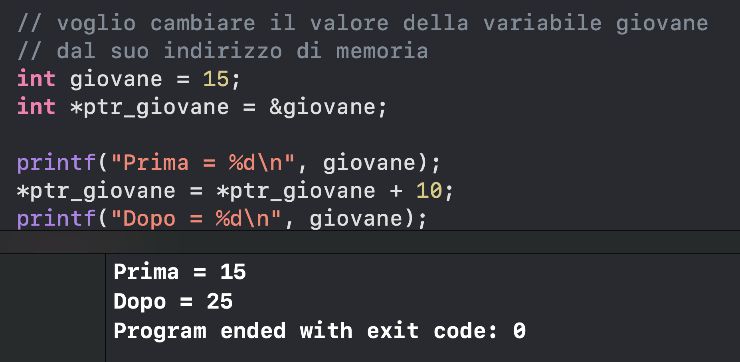
Voglio modificare una variabile usando accedendo al suo valore dal suo indirizzo di memoria

Slide 27
priorità degli operatori
indirizzo & e deferenziazione *
priorità più elevata degli operatori aritmetici
Esempio
int a=2,b=1,c,*p;
p = &b;
c = a+*p;
c = a+(*p);
sono associativi a destra
c = *&b;
c = *(&b);

Slide 28
priorità degli operatori
indirizzo & e deferenziazione *
* e & sono uno l’inverso dell’altro
data la dichiarazione
int a;
*&a è equivalente ad a
valore
data la dichiarazione
int *ip;
&*ip è equivalente a ip
indirizzo
&*ip non può essere usato a sinistra di =
Notes:
“*” e “&” sono uno l’inverso dell’altro
data la dichiarazione int a;
*&a è un modo alternativo per denotare a
(sono entrambi variabili)
data la dichiarazione int *pi;
&*pi ha valore (un indirizzo) uguale al valore di pi
però:
pi è una variabile
&*pi non lo è (cioé, non può essere usato a sinistra di “=”)

Slide 29
Esercizi

Slide 30
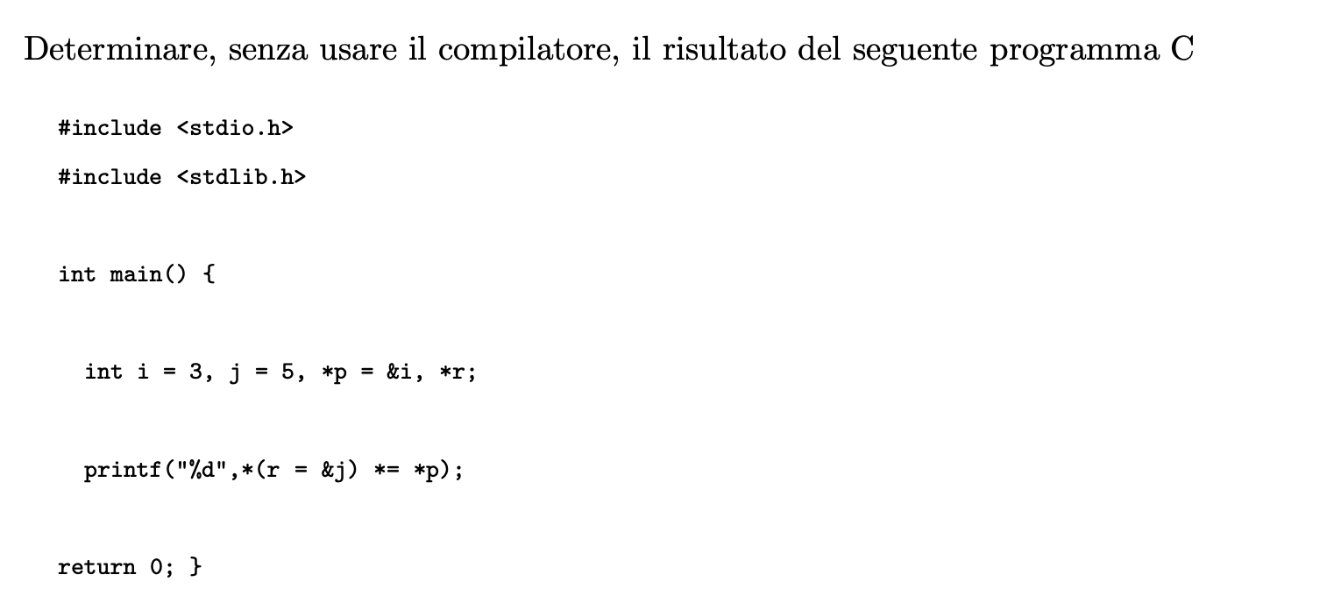
Esercizio 1
Ricorda:
* restituisce il valore
& restituisce l’indirizzo

Slide 31
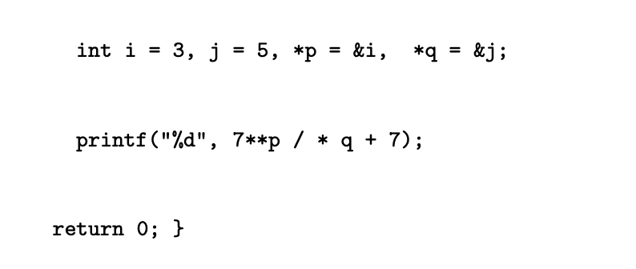
Esercizio 2
Ricorda:
* restituisce il valore
& restituisce l’indirizzo

